Slide 1

Презентация волонтерской деятельности отряда Марш-бросок
МАОУ СОШ №67 г.Краснодар

Slide 2
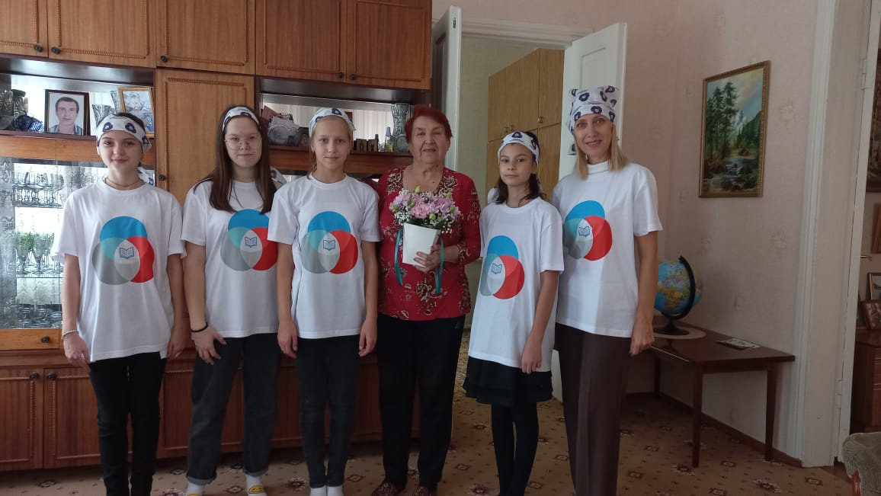

Чем мы занимаемся?
Основой волонтёрского движения является отряд обучающихся-добровольцев из числа школьников 8- 11 классов;
В начале года выбираются органы самоуправления: командир отряда, ответственные за каждое из направлений программы;
Сбор отряда проводиться раз в неделю, каждую среду;
Массовые мероприятия проводятся плана программы на год, четыре мероприятия в месяц (по одному на каждое направление);
Ежегодно (май) проводятся заседания волонтёрского
отряда, на которых заслушиваются отчёты о
деятельности волонтёров и подводятся итоги о
выполненной работе за прошедший год.

Slide 3
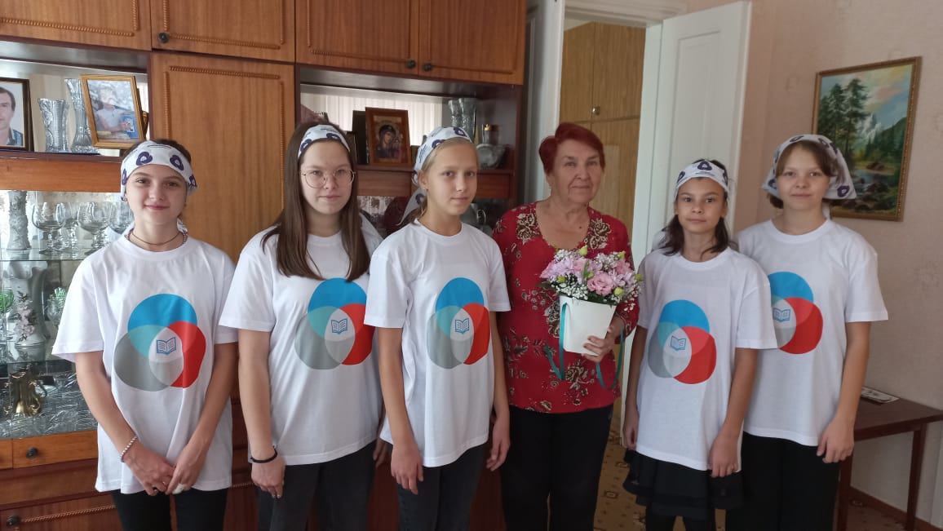
Работа волонтеров осуществляется по следующим направлениям:
Социальное;
Здоровьесбережение;
Досуговая деятельность;
Экологическое воспитание;
Дети и молодежь.

Slide 4
Основными целями деятельности волонтеров в отряде являются:
Формирование сплочённого деятельного коллектива волонтёров;
Развитие и поддержка основных идей волонтёрского движения;
Получение необходимого опыта и навыков для реализации собственных идей и проектов;
Формирование у детей личностной ответственности за выполняемую работу.
Создание системы совместной деятельности детей и взрослых, которая позволит достичь
социально-позитивных и личностно-значимых для детей результатов, на основе которых
растёт их самоуважение;
Участие в акциях, социально-значимых мероприятиях и проектах;
Умение общаться с учащимися и взрослыми, владеть нормами и правилами уважительного
отношения.
Формирование у детей высоких нравственных качеств, потребности в здоровом образе
жизни, экологической грамотности;
Формирование уважительного отношения к ветеранам, старшему поколению.

Slide 5
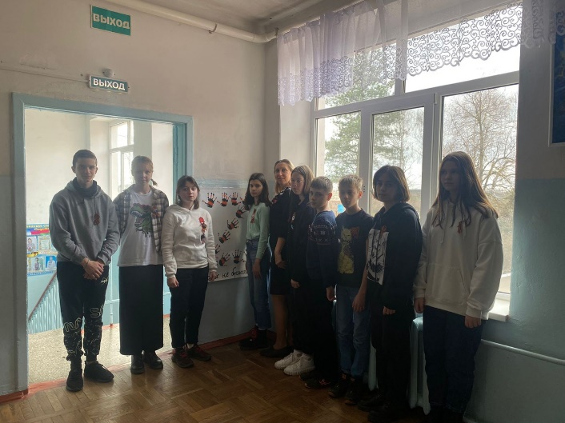
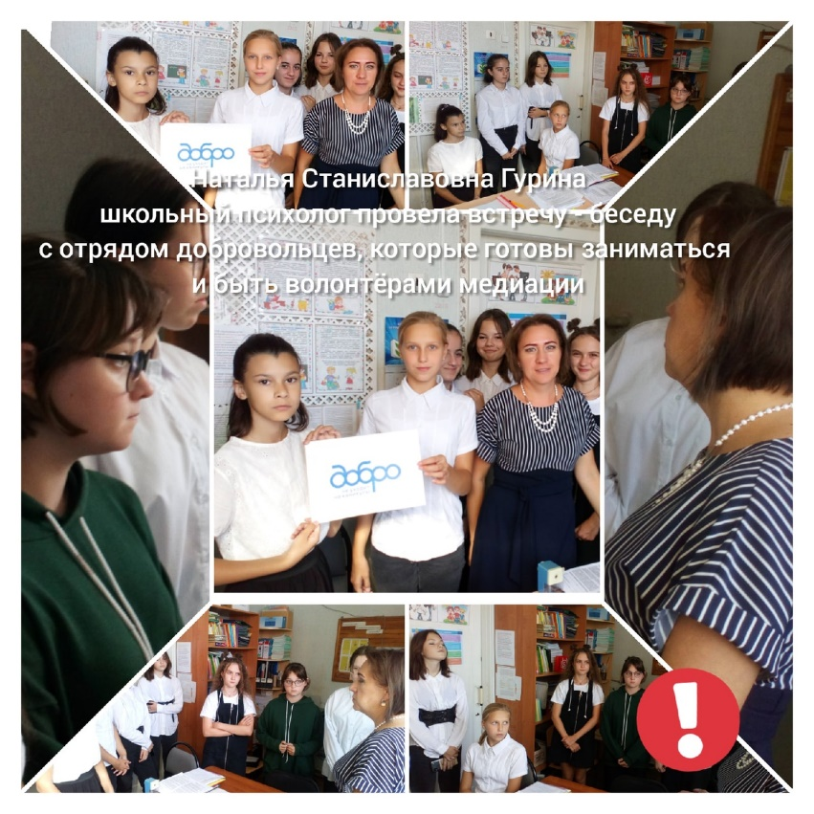
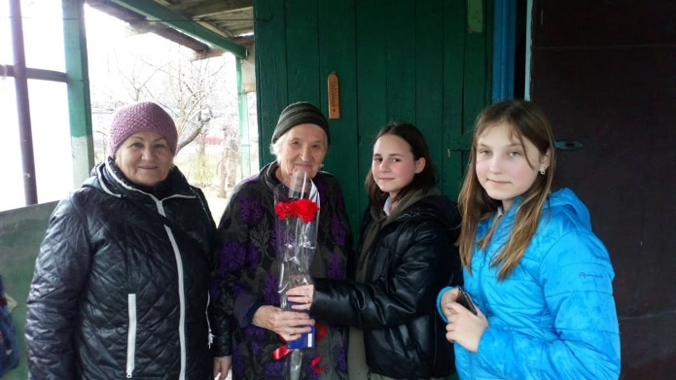
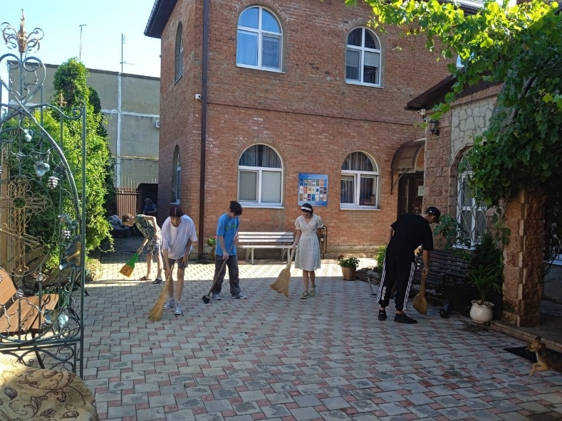
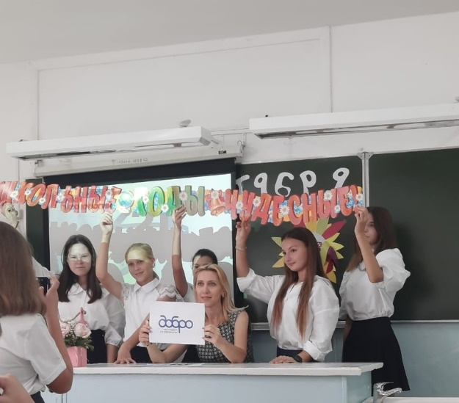
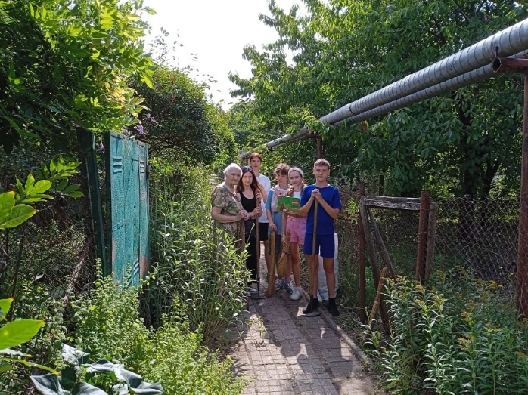
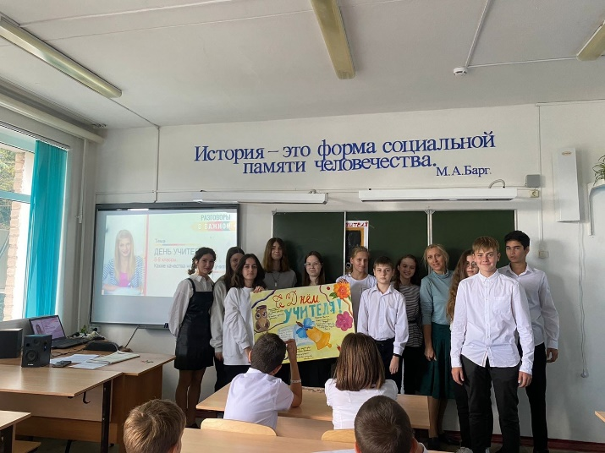
Проекты, поддерживаемые волонтерами
В школе реализуется множество различных проектов и мероприятий. Многие мероприятия организуются при поддержке волонтеров школы: вечеринки, экологические беседы, квесты, концерты, семинары, всероссийские праздники, и многие другие мероприятия.

Slide 6
Критерии эффективности реализации программы
Число постоянных волонтёров в организации;
Количество волонтёрских групп;
Активно работающие волонтёры (% от общего числа
волонтёров);
Разработка и внедрение проектов;
Участие во всероссийских акциях;
Количество проведённых волонтёрских акций, мероприятий;
Узнаваемость организации и волонтёров;
Удовлетворение волонтёров от программы;
Число нуждающихся, получивших услуги волонтёров;
Позитивные отзывы получателей услуг и партнёров;
Количество публикаций в СМИ;
Процент привлечённых дополнительных средств.
зарегистрированных

Slide 7
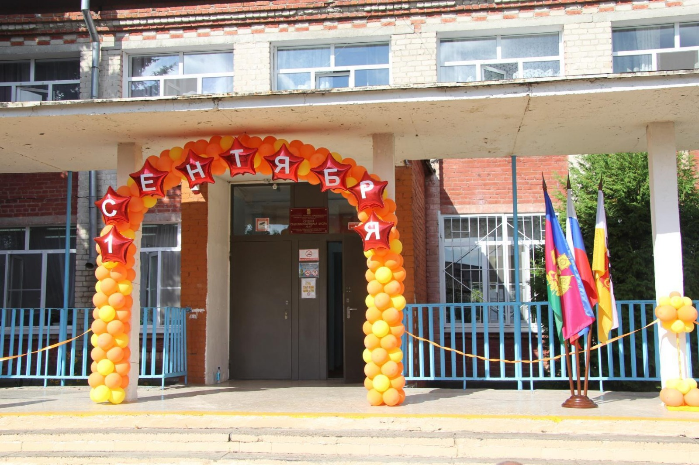
Школа является островком нравственности, доброты, любви, где создаются условия для самореализации личности, развитие индивидуальных способностей ребенка, сохранение и укрепление физического, нравственного и духовного здоровья, поэтому волонтерская деятельность играет важную роль в жизни школы!

